Slide 1
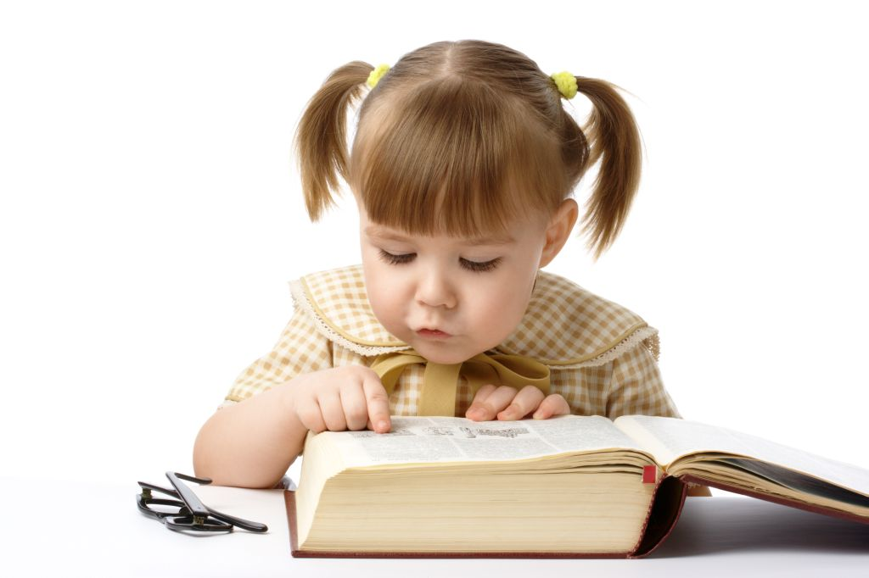
Czytanie książek to najpiękniejsza zabawa, jaką sobie ludzkość wymyśliła Wisława Szymborska

Slide 2
Obecnie wyraźnie zauważalny jest spadek poziomu czytelnictwa nie tylko dorosłych, ale także dzieci i młodzieży. Istnieje wiele przyczyn tego, że dzieci i młodzież czytają coraz mniej, np.
książki są coraz droższe,
czytanie książek jest czasochłonne,
brak wyrobionej potrzeby, nawyku czytania,
dzieci i młodzież nie czytają, bo nie mają wyrobionej świadomości wartości lektury,
książka przestaje być źródłem wiedzy o świecie. Tę wiedzę zdobywają z radia, telewizji, Internetu.
czytanie przestało być również atrakcyjną formą spędzania wolnego czasu,
brak zamiłowania do czytania. Czytanie trzeba polubić, nikogo nie zmusi się do niego siłą.
czytanie nie kojarzy się z zabawą, przyjemnością, nie przynosi spodziewanej satysfakcji. Jego miejsce zajmują zabawy na podwórku, sport, wycieczki, spotkania z rówieśnikami, telewizja, komputer.
brak zachęty ze strony rodziców, brak przykładu, fakt, że dziecko nie widzi czytających rodziców, a książka jest w domu przedmiotem obcym lub tylko ozdobą regału.

Slide 3
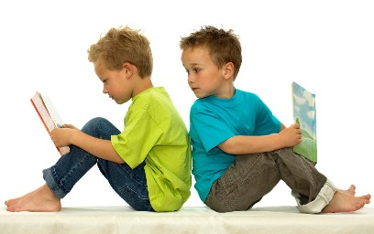
Mimo, że książka przestała pełnić rolę głównego nośnika informacji o otaczającym świecie i jej funkcja jest obecnie inna, niż to miało miejsce kilkadziesiąt lat temu, to jednak ciągle:
*dostarcza modeli wytyczających sposób bycia,
*określa kodeksy postępowania, podaje przykłady dla rozwiązywania problemów życia własnego, grup i szerszych środowisk społecznych,
*uczy sztuki wyboru wśród społecznych opinii i interesów, wśród różnych pojęć i chaosu, wskazuje źródła i cele wspólne,
*wzbogaca psychikę czytelnika, dając mu podstawy do rozumienia siebie jako jednostki wyodrębniającej się od reszty społeczeństwa własnym światem odczuć i do zrozumienia innych ludzi.

Slide 4
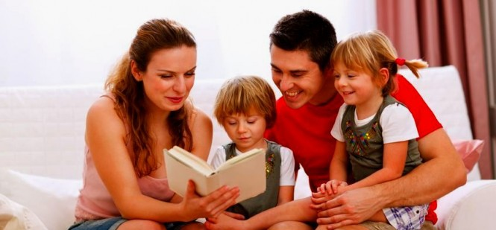
W dzisiejszym świecie książka nie jest dla dzieci ani jedynym źródłem informacji, ani głównym źródłem rozrywki. Dlaczego zatem powinniśmy sięgać po książki?
Specjaliści zajmujący się rozwojem dzieci i młodzieży w sposób szczególny podkreślają wpływ czytania na aktywizację pięciu obszarów kompetencyjnych: komunikacji, odpoczynku, inteligencji emocjonalnej, koncentracji i emocji.

Slide 5
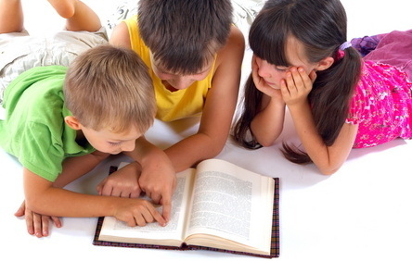
KOMUNIKACJA
Czytanie poszerza doświadczenia językowe, rozwija słownictwo, uczy wyrażać myśli i rozumieć sposoby mówienia innych ludzi. Im bogatszy język, tym sprawniejsze wyrażanie własnego zdania, lepsza umiejętność werbalizowania uczuć i potrzeb. Przeczytane w książkach historie uczą dostrzegania związków przyczynowo- skutkowych, odnajdywania zależności i wyciągania własnych wniosków. Jednym słowem, czytanie kształtuje umiejętność samodzielnego myślenia i formułowania myśli – kompetencje niezbędne do właściwego funkcjonowania społecznego.

Slide 6
ODPOCZYNEK
Są dzieci, które mają spore trudności ze zrelaksowaniem się, wyciszeniem i odpoczynkiem od nadmiaru stymulacji i wrażeń. Bywają przez to nadmiernie pobudzone i chaotyczne w działaniu. Czytanie książek to jeden z najlepszych sposobów relaksu. Podróż w świat wyobraźni daje wytchnienie i tak potrzebną współczesnym dzieciom ciszę, zwłaszcza po zbyt długim oglądaniu telewizji czy graniu na komputerze.

Slide 7
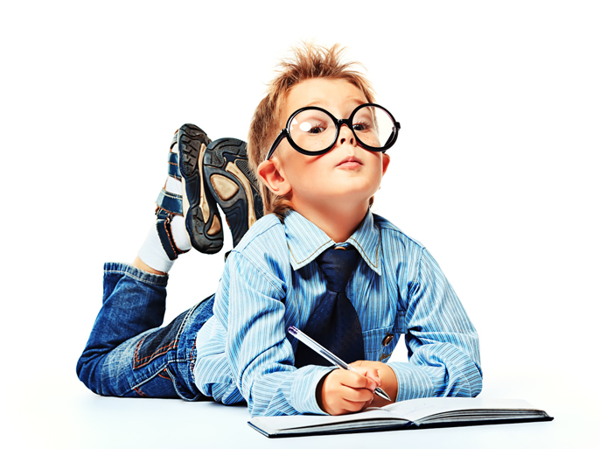
INTELIGENCJA EMOCJONALNA
Samodzielne czytanie wymaga od dziecka podjęcia wysiłku oraz wytrwania w nim dla osiągnięcia celu (przeczytania książki do końca). Wyrabia w dziecku cierpliwość i umiejętność oczekiwania na nagrodę odroczoną w czasie. Nagrodę tym większą, że osiągniętą wyłącznie własną pracą. Realizowanie przez dzieci zadań z tzw. odroczonym efektem wpływa pozytywnie na rozwój ich inteligencji emocjonalnej, niezbędnej do prawidłowego funkcjonowania psychicznego. Kształtuje postawę cierpliwości, skupienia i refleksji nad tym, co się robi.

Slide 8
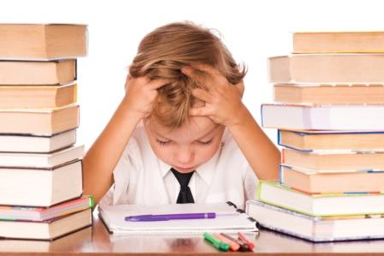
KONCENTRACJA
Brak koncentracji u dzieci jest naturalnym zjawiskiem na jednym z etapów rozwoju. Obecnie jednak psychologowie dziecięcy, wychowawcy, a także rodzice napotykają coraz większe trudności w pracy z dzieckiem nad umiejętnością skupiania uwagi. Wynika to z rosnącej liczby bodźców, jaka otacza nas w codziennym życiu. Dzieci bywają niespokojne i nadmiernie pobudzone. Nieumiejętność skupienia się na rzeczach istotnych sprawia, że stają się niepewne siebie i trudno znoszą porażki. Ćwiczenie koncentracji uwagi to bardzo trudne zadanie, ale niezbędne do prawidłowego rozwoju intelektualnego.

Slide 9
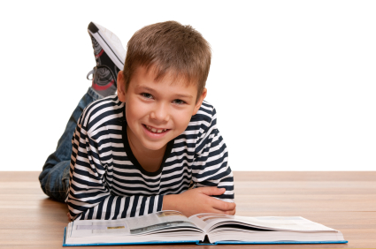
EMOCJE
Treść książki często staje się pretekstem do rozmowy z rodzicami czy rówieśnikami na ważne dla dziecka tematy. Czytanie odpowiednich książek jest polecane jako forma leczenia psychoterapeutycznego dzieci nieśmiałych, nadmiernie agresywnych, z szeroko pojętymi trudnościami w rozwoju emocjonalno-społecznym. Książka może pomóc zarówno w poznaniu sytuacji, z którymi dziecko się nie zetknęło, jak też posłużyć za temat rozmowy o trudnych emocjach, których samo doświadcza. Czytanie uczy empatii i wrażliwości. Ile przyjemności i radości daje samodzielne czytanie! Kontakt z literaturą to nie przykry obowiązek, ale świetna zabawa. Książki wzbogacają wyobraźnię, poszerzają horyzonty i są wspaniałym sposobem na spędzanie wolnego czasu – zarówno samemu, jak z rodzeństwem czy rodzicami.

Slide 10
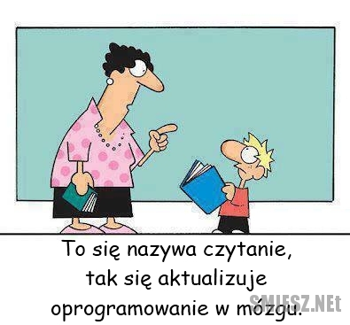
Podsumowując wyraźnie widać, iż mimo spadku poziomu czytelnictwa dzieci i młodzieży rola książki jest niepodważalna. Najogólniej mówiąc, kontakt z nią poszerza wiedzę jednostki o świecie, dostarcza bogactwa przeżyć wewnętrznych i refleksji kształtujących nie tylko umysły czytelników, ale również ich charaktery. Słowa drukowanego nie zastąpi film i telewizja. Musimy jednak zwrócić uwagę na to, by już od najmłodszych lat zapewnić dziecku jak najczęstszy kontakt z książką, co stanowi niezbędny warunek kształtowania potrzeby obcowania z literaturą.

Slide 11
Najważniejszym zadaniem szkoły i domu jest wytworzenie silnej motywacji do lektury, uczynienie czytania książki zajęciem atrakcyjnym i przyciągającym w taki sposób, aby książka zaspokajała różnorodne pragnienia i potrzeby dziecka, zarówno emocjonalne jak i intelektualne.

Slide 12
„Książka to mistrz, co darmo nauki udziela,
Kto ją lubi – doradcę ma i przyjaciela,
Który z nim smutki dzieli, pomaga radości,
Chwilę nudów odpędza, osładza cierpkości”
Ambroży Grabowski
Dziękuję z uwagę Grażyna Dobosz

